Slide 1
Fundamentos de Organización de Datos
Clase 4
FOD - CLASE 4
UNLP - Facultad de Informática

Slide 2
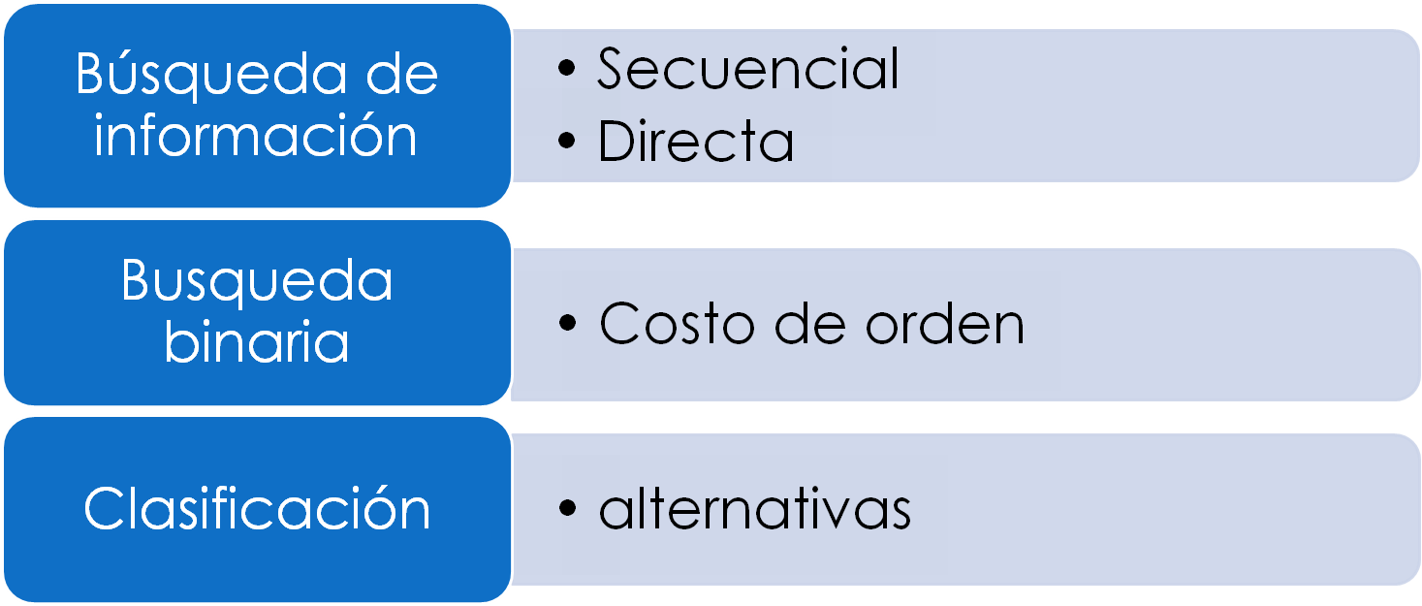
Agenda
FOD - CLASE 4
UNLP - Facultad de Informática

Slide 3
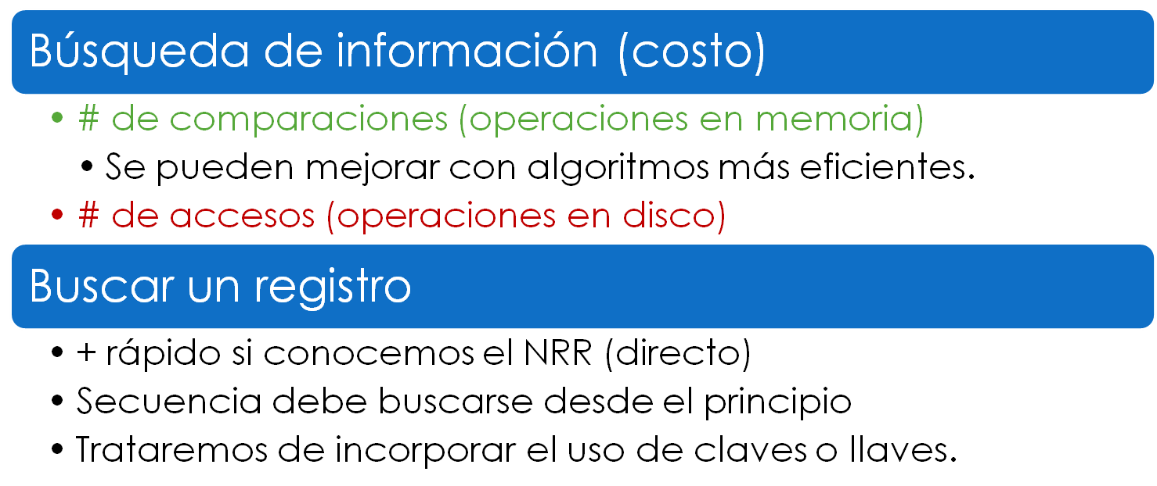
Archivos - Búsqueda
IBD - CLASE 4
UNLP - Facultad de Informática

Slide 4
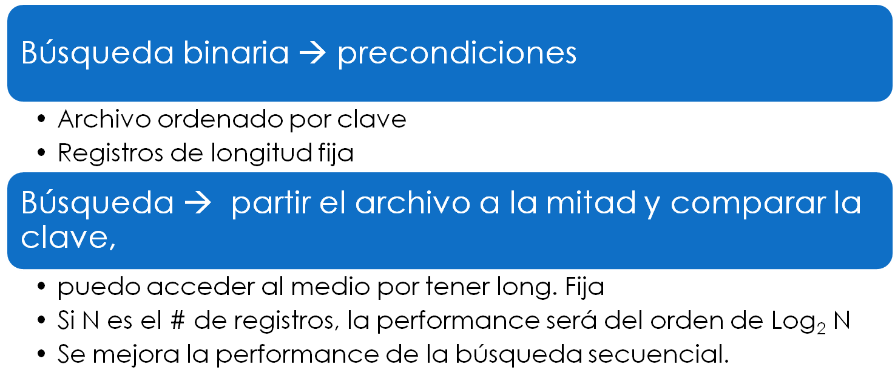
Archivos - Búsqueda
IBD - CLASE 4
UNLP - Facultad de Informática

Slide 5
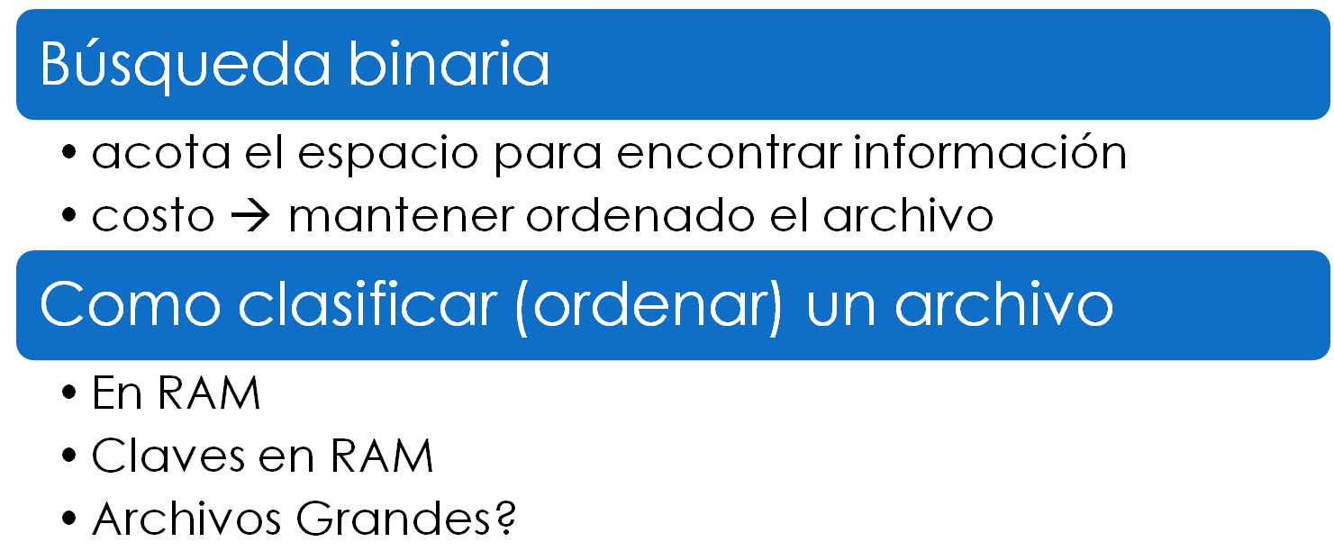
Archivos → Clasificación
FOD - CLASE 4
UNLP - Facultad de Informática

Slide 6
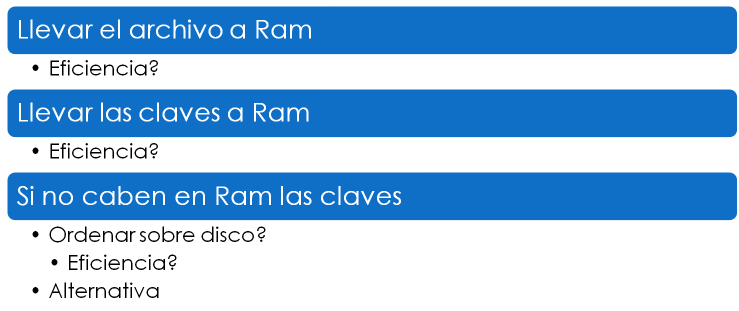
Archivos → Clasificación
FOD - CLASE 4
UNLP - Facultad de Informática

Slide 7
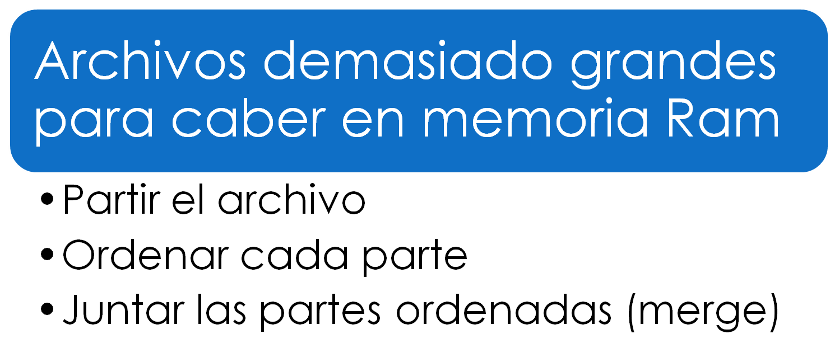
Archivos → clasificación
FOD - CLASE 4
UNLP - Facultad de Informática

Slide 8
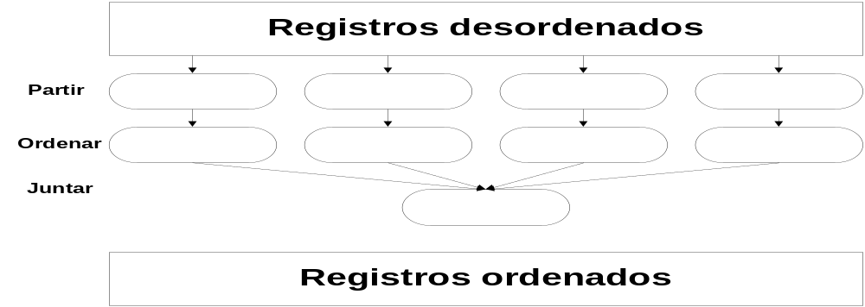
Archivos – Clasificación
IBD - CLASE 4
UNLP - Facultad de Informática

Slide 9
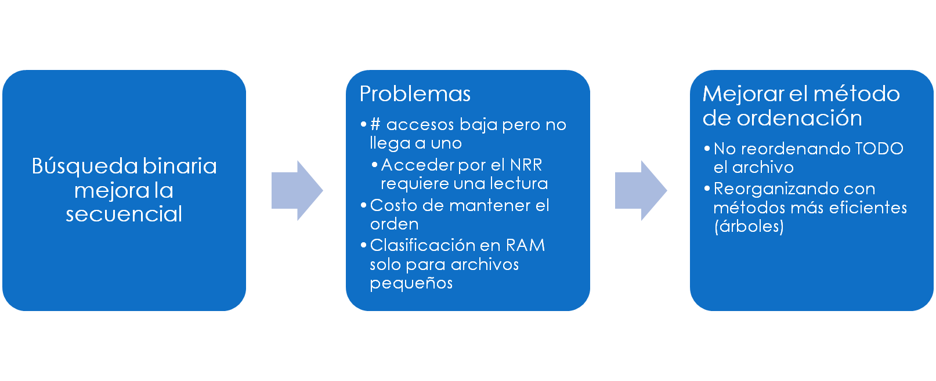
Archivos → Algunas conclusiones
FOD - CLASE 4
UNLP - Facultad de Informática

